Slide 1
၉. လောကုတ္တရာစိတ်များ

Slide 2

မဂ်စိတ်များ
သောတာပတ္တိ = သောတ + အာ + ပတ္တိ
သောတ - ရေအလျင်ကဲ့သို့ နိဗ္ဗာန်သို့ စီးဝင်တတ်
အာ - ရှေးဦးစွာ
ပတ္တိ - ရောက်
သောတာပတ္တိ - အာရုံပြုသောအားဖြင့် နိဗ္ဗာန်သို့ အရင်ဆုံး ရောက်ခြင်း

Slide 3
မဂ်စိတ်များ
မဂ္ဂ - နိဗ္ဗာန်ကို ရှားမှီးတတ်/ ကိလေသာကို သတ်လျက် နိဗ္ဗာန်သို့ သွားတတ်သောကြောင့် မဂ်ဟု ခေါ်သည်။
မဂ္ဂ - မဂ္ဂင်ရှစ်ပါး လမ်းစဉ်/ မဂ္ဂင်ရှစ်ပါးနှင့် ယှဉ်သော စိတ်
ဣန္ဒြေထက်မထက် သတ္တိမတူ၍ မဂ်လေးမျိုး ကွဲပြားရသည်။

Slide 4
မဂ်စိတ်များ
သကဒါဂါမိ = သကိံ + အာဂါမိ
သကိံ - တစ်ကြိမ်
အာဂါမိ - ပြန်လာသူ

Slide 5
မဂ်စိတ်များ
အနာဂါမိ = န + အာဂါမိ
န + အာဂါမိ - တကြိမ်မှ ပြန်မလာသူ

Slide 6
မဂ်စိတ်များ
အရဟ = ပူဇော်ထိုက်သူ
ပဋိသမ္ဘိဒါပတ္တ
ဆဠဘိညာ
တေဝိဇ္ဇာပတ္တ
သုက္ခဝိပဿက

Slide 7
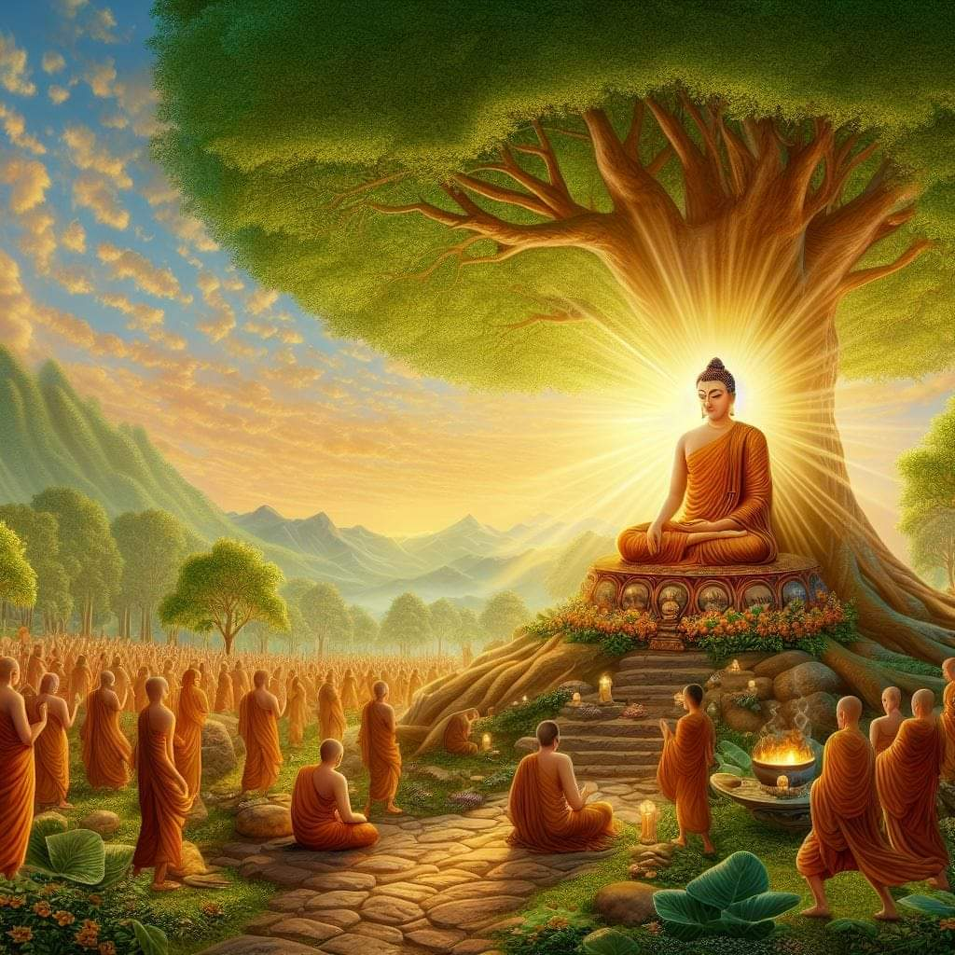
ဖိုလ်စိတ်
သောတာပတ္တိဖိုလ်စိတ်
သကဒါဂါမိဖိုလ်စိတ်
အနာဂါမိဖိုလ်စိတ်
အရဟတ္တဖိုလ်စိတ်

Slide 8
လောကုတ္တရာဈာန်
ဈာန်အင်္ဂါ
ဈာန်စိတ်
ဝိတက်၊ ဝိစာရ၊ ပီတိ၊ သုခ၊ ဧကဂ္ဂတာ
ပဌမဈာန်
သောတာပတ္တိမဂ်
သကဒါဂါမိမဂ်
အနာဂါမိမဂ်
အရဟတ္တမဂ်
ဝိစာရ၊ ပီတိ၊ သုခ၊ ဧကဂ္ဂတာ
ဒုတိယဈာန်
ပီတိ၊ သုခ၊ ဧကဂ္ဂတာ
တတိယဈာန်
သုခ၊ ဧကဂ္ဂတာ
စတုတ္ထဈာန်
ဥပေက္ခာ၊ ဧကဂ္ဂတာ
ပဉ္စမဈာန်

Slide 9
လောကုတ္တရာဈာန်
ဈာန်အင်္ဂါ
ဈာန်စိတ်
ဝိတက်၊ ဝိစာရ၊ ပီတိ၊ သုခ၊ ဧကဂ္ဂတာ
ပဌမဈာန်
သောတာပတ္တိဖိုလ်
သကဒါဂါမိဖိုလ်
အနာဂါမိဖိုလ်
အရဟတ္တဖိုလ်
ဝိစာရ၊ ပီတိ၊ သုခ၊ ဧကဂ္ဂတာ
ဒုတိယဈာန်
ပီတိ၊ သုခ၊ ဧကဂ္ဂတာ
တတိယဈာန်
သုခ၊ ဧကဂ္ဂတာ
စတုတ္ထဈာန်
ဥပေက္ခာ၊ ဧကဂ္ဂတာ
ပဉ္စမဈာန်

Slide 10


Slide 11


